Slide 1
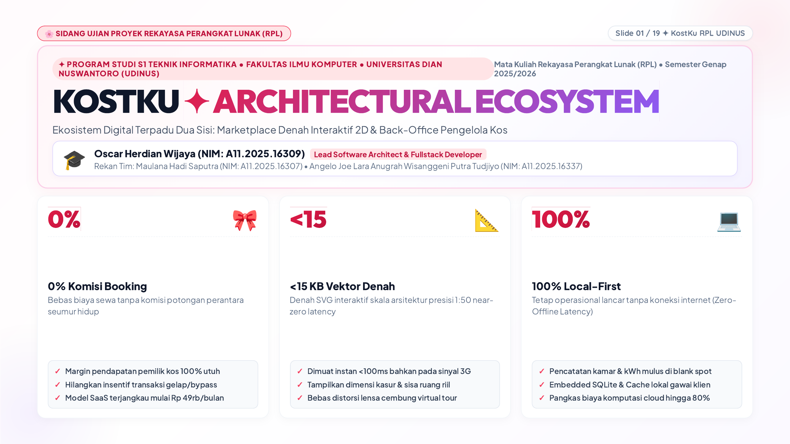
Notes:
【 SLIDE 01 】 KOSTKU ✦ SMART BOARDING PLATFORM
Tag: 🌸 SIDANG UJIAN PROYEK REKAYASA PERANGKAT LUNAK (RPL)
--- NASKAH PRESENTASI (APA YANG HARUS DIUCAPKAN) ---
Selamat pagi Bapak dan Ibu Dosen/Guru Penguji. Mari kita mulai dengan sebuah fakta lapangan: Industri pencarian dan pengelolaan indekos di Indonesia saat ini terjebak dalam mismatch ekspektasi yang cukup tinggi.
Pencari kos sering kali tertipu oleh foto sudut lebar yang memanipulasi skala ruangan. Di sisi lain, pemilik kos berjuang secara manual mencatat pembayaran dan utilitas listrik di buku tulis yang rentan rusak.
Hari ini, kami memperkenalkan KostKu—ekosistem digital dua sisi yang memecahkan reality gap tersebut melalui pengintegrasian Architectural 2D Blueprint Engine dan sistem pengelolaan back-office berbasis local-first.
--- TIPS GESTUR & TEKNIS SIDANG ---
• Gestur: Berdiri tegak di tengah, tatap mata dosen penguji secara bergantian.
• Pointer: Gunakan laser pointer untuk menunjuk kontras panel aplikasi modern vs cara lama.
• Penekanan: Berikan jeda suara tepat setelah mengucapkan 'KostKu' untuk efek impresif.

Slide 2
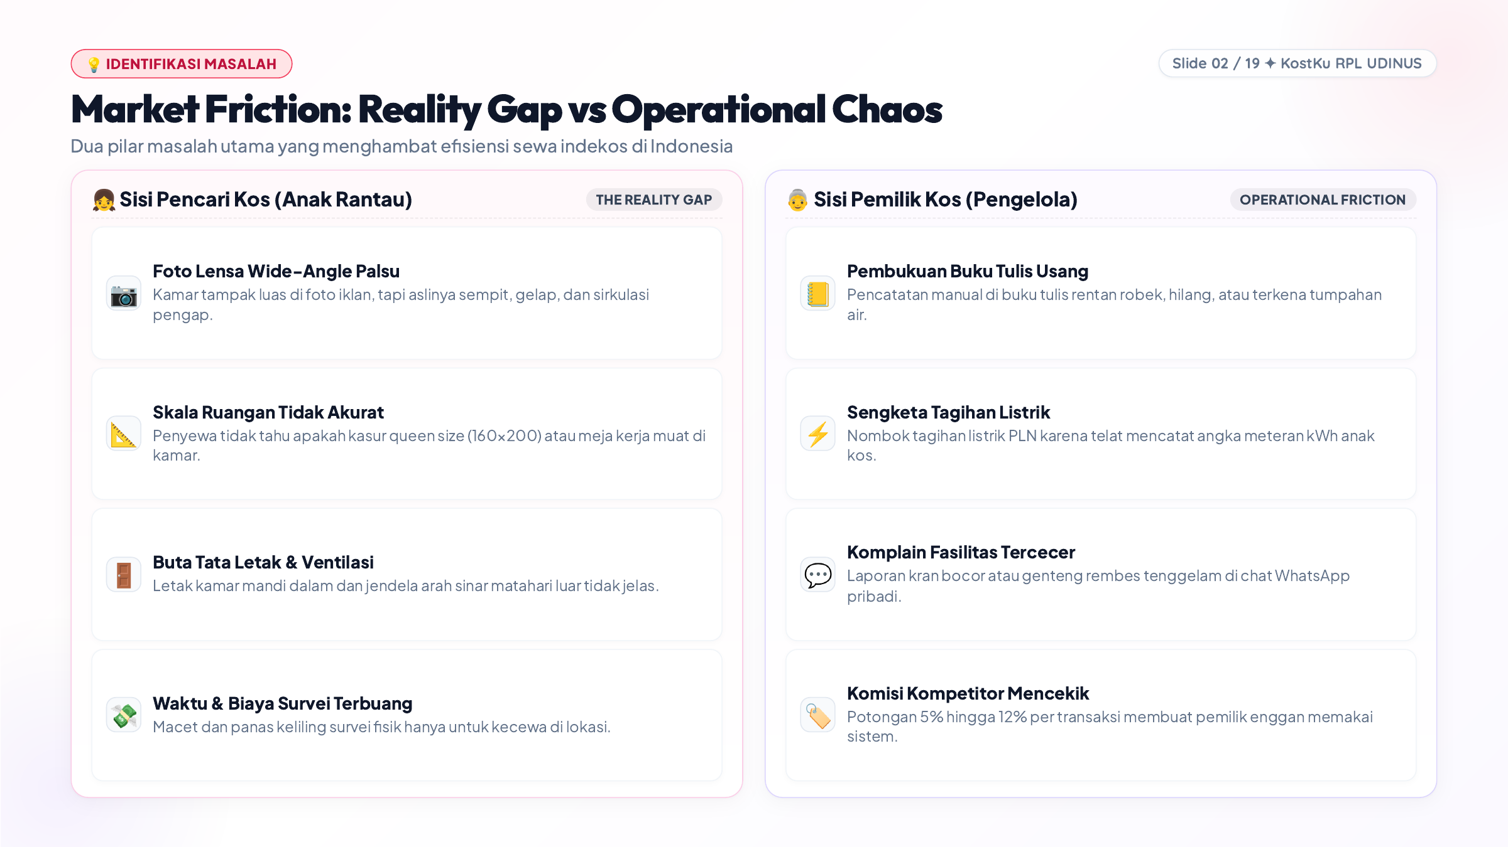
Notes:
【 SLIDE 02 】 Market Friction: Reality Gap vs Operational Chaos
Tag: 💡 IDENTIFIKASI MASALAH
--- NASKAH PRESENTASI (APA YANG HARUS DIUCAPKAN) ---
Berdasarkan hasil analisis kebutuhan perangkat lunak yang kami lakukan, terdapat dua pilar masalah utama:
Pertama, dari sudut pandang penyewa: Foto promosi umum di marketplace kerap manipulatif. Penyewa tidak dapat mengetahui apakah kasur queen size atau meja kerja mereka benar-benar muat sebelum melakukan survei fisik.
Kedua, dari sudut pandang pengelola: Pengawasan pembayaran sewa dan perhitungan variabel utilitas seperti listrik meteran masih dilakukan secara manual. Hal ini memicu sengketa perhitungan angka kWh dan memerlukan waktu administrasi berjam-jam tiap bulannya.
--- TIPS GESTUR & TEKNIS SIDANG ---
• Gestur: Gunakan telapak tangan terbuka saat membandingkan dua problem (kiri untuk penyewa, kanan untuk pengelola).
• Pointer: Sorot perbandingan foto wide-angle vs realita.
• Penekanan: Tegaskan frasa 'sengketa perhitungan' untuk membangun urgensi solusi teknis.

Slide 3
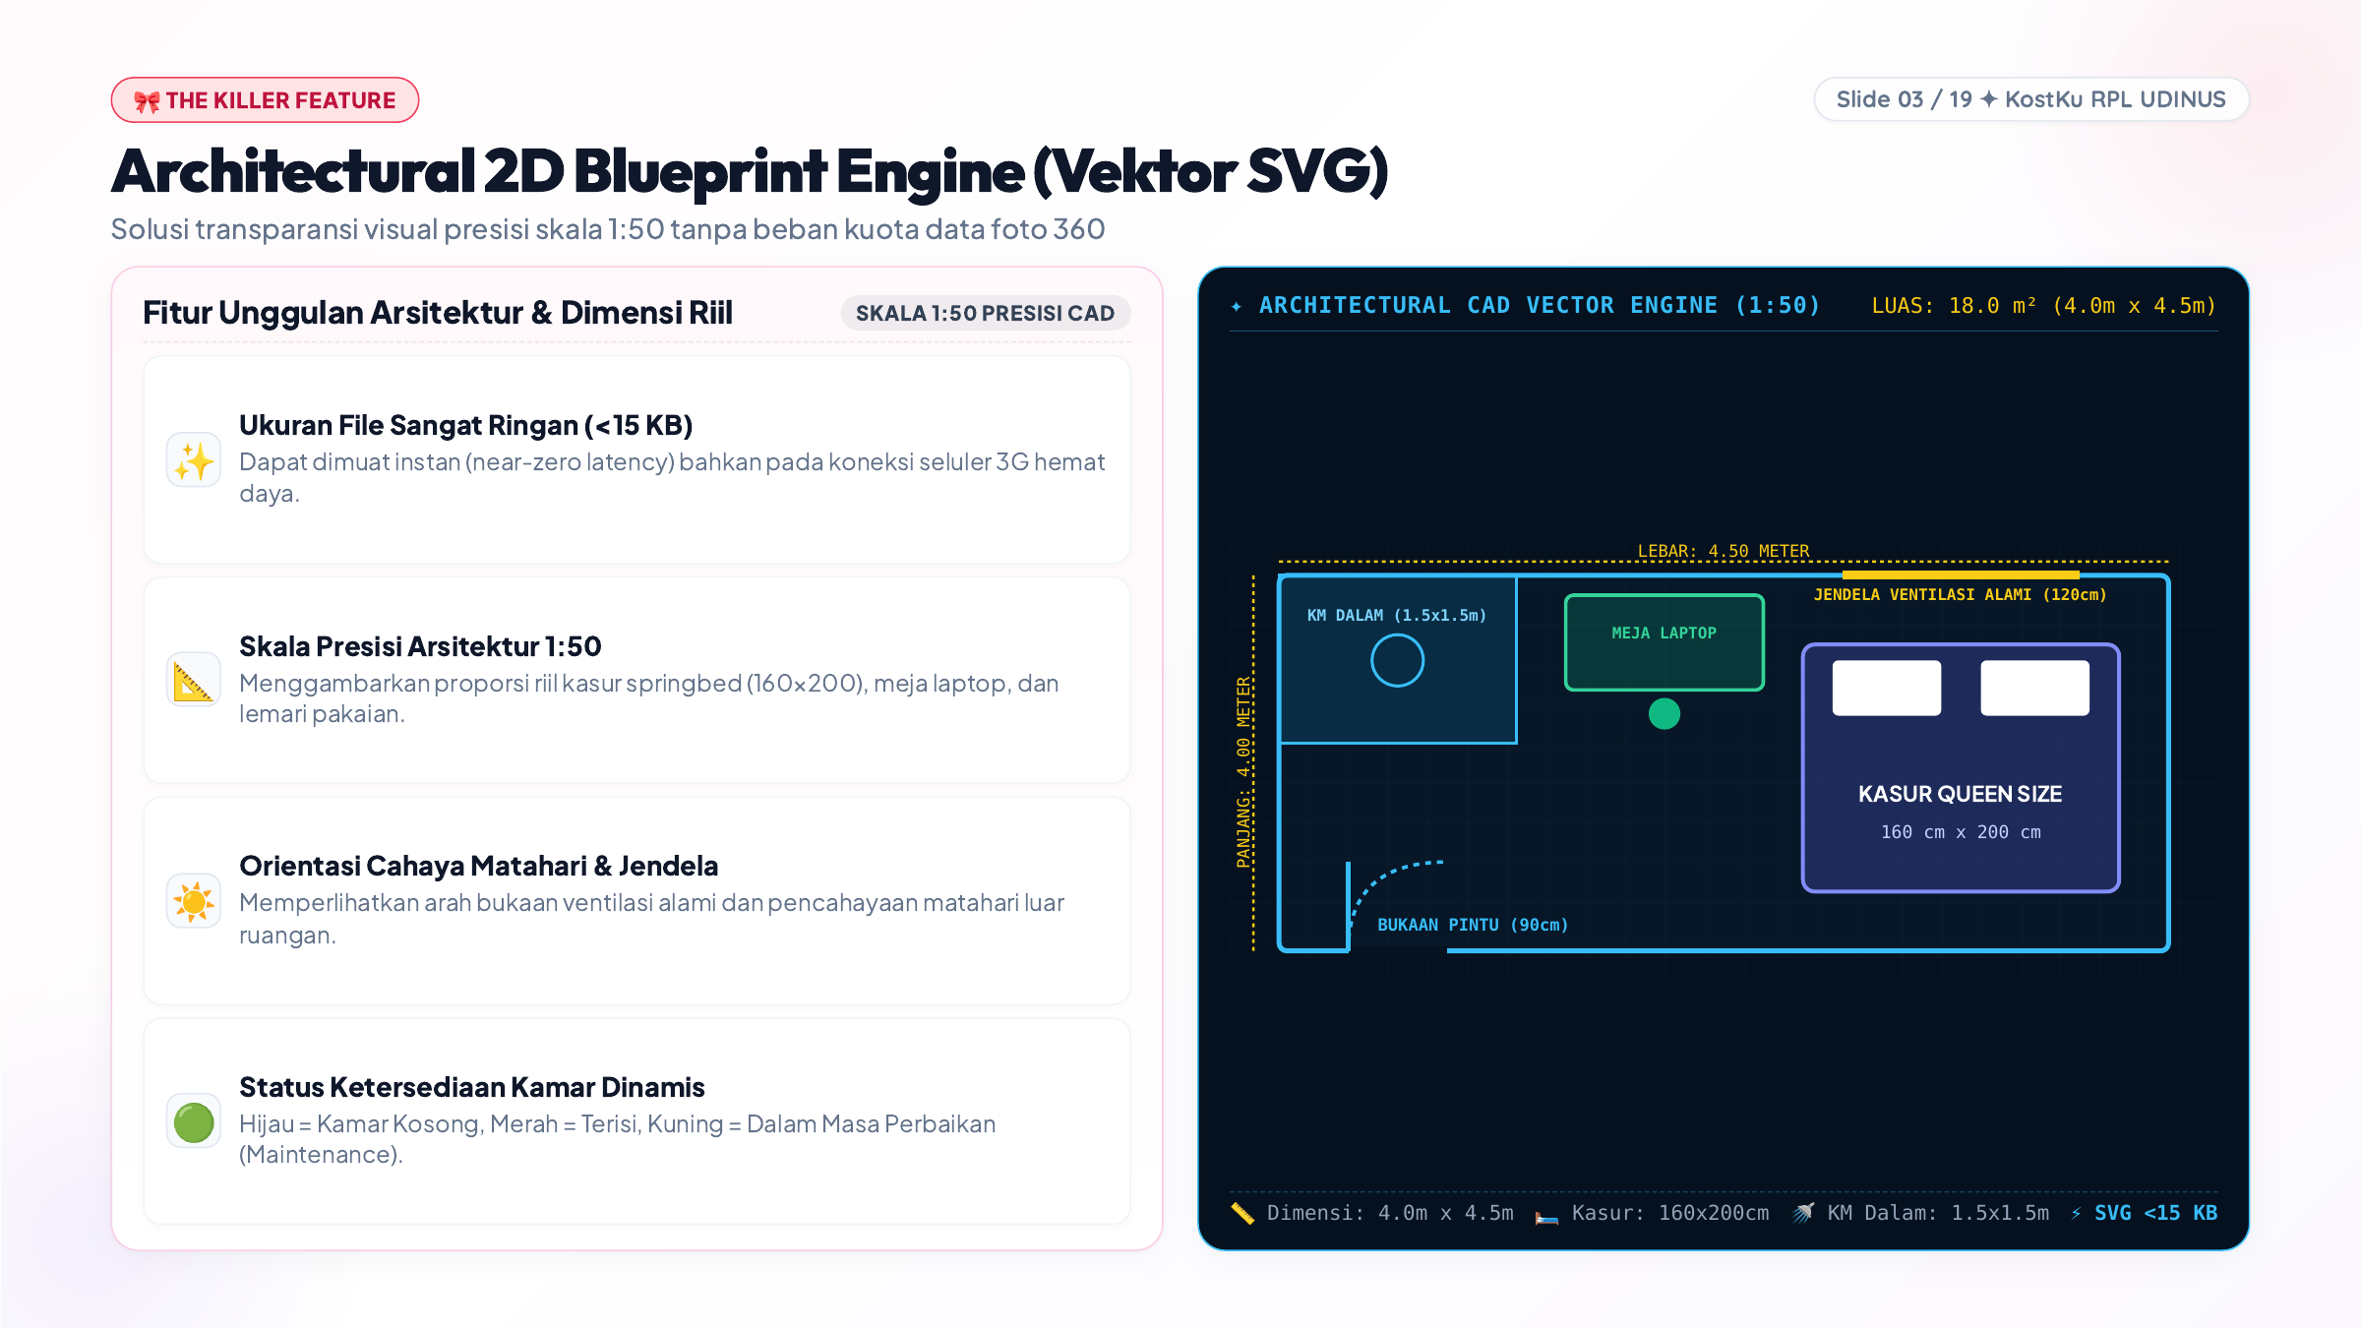
Notes:
【 SLIDE 03 】 Architectural 2D Blueprint Engine (Vektor SVG)
Tag: 🎀 THE KILLER FEATURE
--- NASKAH PRESENTASI (APA YANG HARUS DIUCAPKAN) ---
Inilah fondasi inovasi teknis utama dari KostKu: Architectural 2D Blueprint Engine. Kami tidak mengandalkan foto statis atau media 360 derajat yang membutuhkan beban data besar. Kami merancang mesin rendering denah berbasis SVG interaktif berskala presisi 1:50.
Pencari kos dapat melihat objek ruangan secara aktual—termasuk proporsi kasur queen size 160x200 centimeter, tata letak meja kerja, hingga orientasi bukaan jendela terhadap arah datangnya sinar matahari.
Data denah ini bersifat dinamis. Ketika sebuah kamar terisi di sistem back-office, visualisasi denah di marketplace akan langsung mengupdate status ketersediaannya secara instan.
--- TIPS GESTUR & TEKNIS SIDANG ---
• Gestur: Bergerak mendekati layar atau gunakan pointer menyusuri garis denah SVG.
• Pointer: Tunjukkan objek kasur dan bukaan jendela di dalam denah saat menjelaskan ukuran real.
• Penekanan: Tekan kata 'skala presisi 1:50' dan 'ukuran aktual' dengan artikulasi jelas.

Slide 4
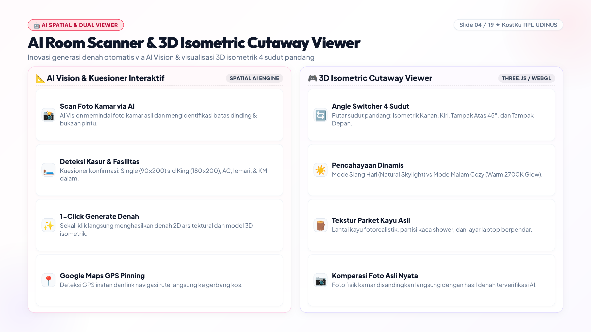
Notes:
【 SLIDE 04 】 AI Room Scanner & 3D Isometric Cutaway Viewer
Tag: 🤖 AI SPATIAL & DUAL VIEWER
--- NASKAH PRESENTASI (APA YANG HARUS DIUCAPKAN) ---
Pada evolusi produk terbaru kami, KostKu memperkenalkan AI Vision Room Scanner dan 3D Isometric Cutaway Viewer.
Pemilik kos tidak perlu memiliki keahlian arsitektur untuk membuat denah. Cukup unggah foto kamar, dan AI akan memindai ruang serta mengajukan kuesioner interaktif perabot—mulai dari ukuran kasur single hingga king size, AC, hingga kamar mandi dalam—lalu men-generate model 3D interaktif yang dapat diputar 4 sudut pandang dengan mode siang dan malam.
--- TIPS GESTUR & TEKNIS SIDANG ---
• Gestur: Tunjukkan gestur memutar pergelangan tangan untuk menggambarkan rotasi 3D.
• Pointer: Sorot tombol rotasi 4 sudut dan perbandingan foto asli kamar tidur.
• Penekanan: Tekan kata 'AI Vision Scanner' dan '3D Isometrik Cutaway'.

Slide 5
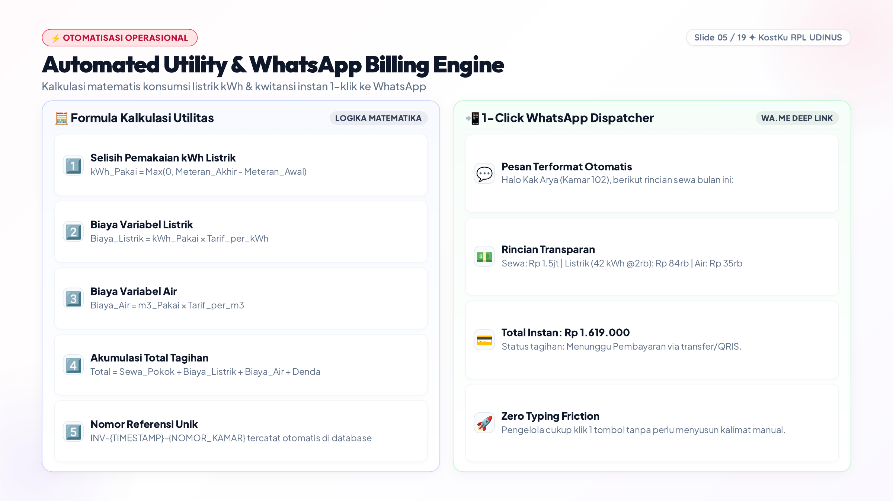
Notes:
【 SLIDE 05 】 Automated Utility & WhatsApp Billing Engine
Tag: ⚡ OTOMATISASI OPERASIONAL
--- NASKAH PRESENTASI (APA YANG HARUS DIUCAPKAN) ---
Selain menghadirkan pengalaman visual untuk pencari kos, KostKu menyederhanakan operasional pengelola melalui modul otomatisasi tagihan utilitas.
Sistem kami mengimplementasikan logika kalkulasi matematis otomatis untuk menghitung penggunaan variabel listrik. Pengelola cukup memasukkan angka meteran akhir, dan sistem secara otomatis mengkalkulasikan selisih pemakaian dikali tarif per kWh, kemudian menggabungkannya dengan biaya sewa pokok.
Setelah tagihan terbuat, sistem memfasilitasi komunikasi lewat pemformatan deep-link 1-klik ke WhatsApp. Pengelola dapat mengirimkan transparansi rincian tagihan langsung ke nomor penyewa tanpa perlu mengetik ulang secara manual.
--- TIPS GESTUR & TEKNIS SIDANG ---
• Gestur: Gerakan tangan menunjuk dari input data ke hasil akhir pesan WA.
• Pointer: Sorot formula Meter_Akhir - Meter_Awal lalu tunjukkan hasil pesan WhatsApp.
• Penekanan: Berikan penekanan pada frasa '1-klik ke WhatsApp' sebagai nilai kepraktisan sistem.

Slide 6
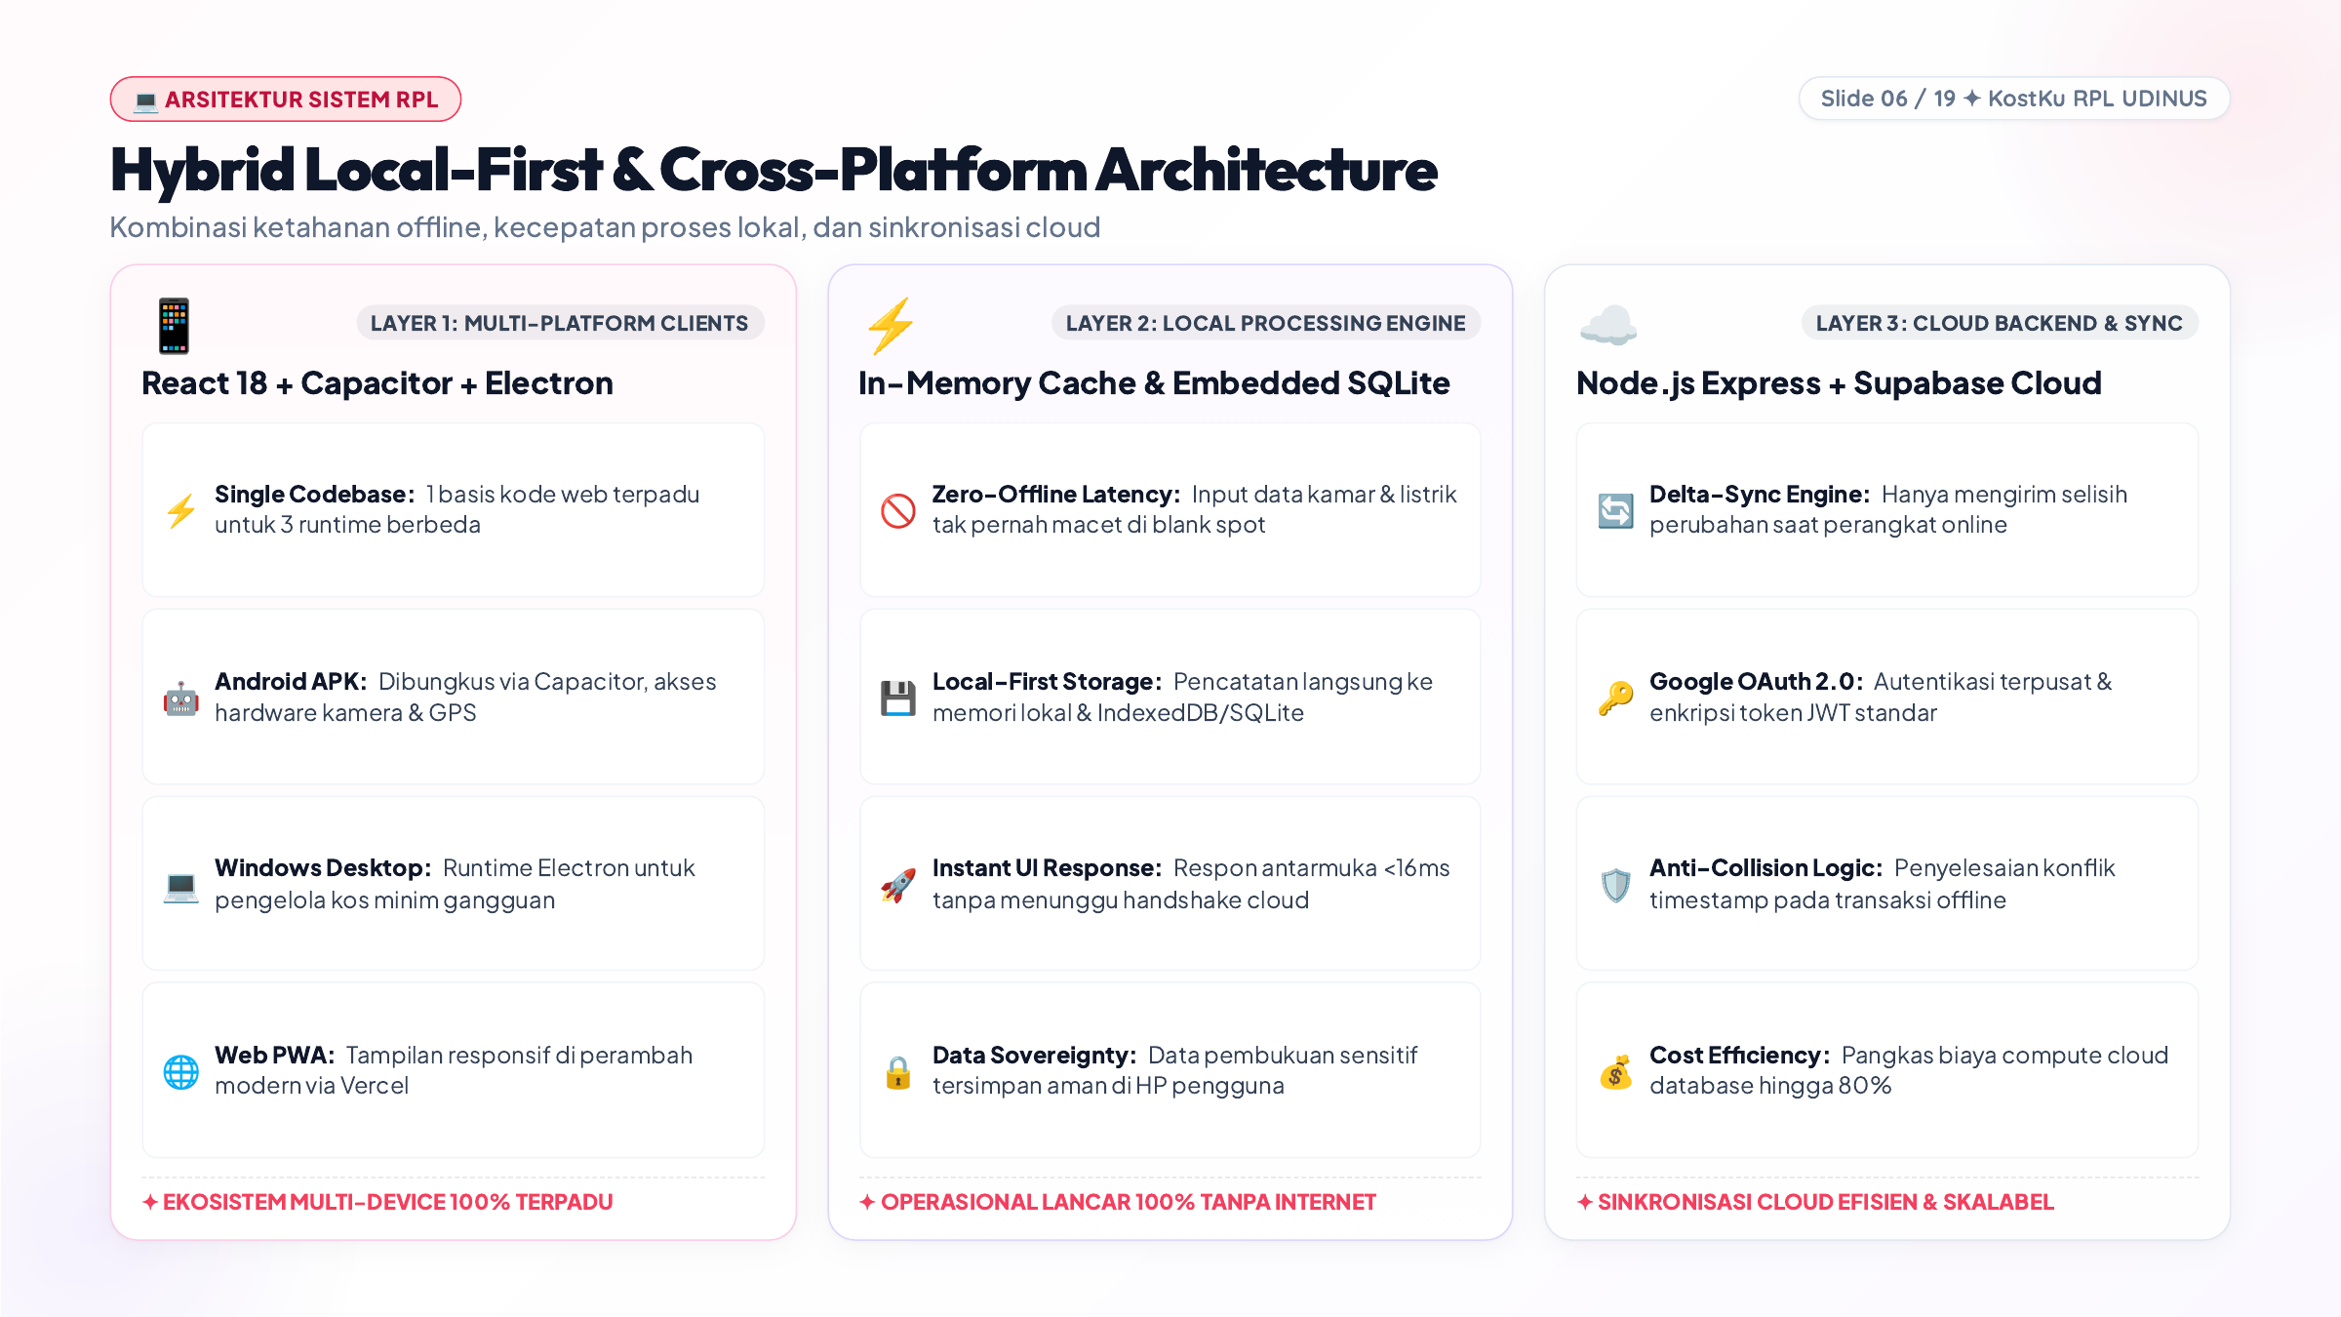
Notes:
【 SLIDE 06 】 Hybrid Local-First & Cross-Platform Architecture
Tag: 💻 ARSITEKTUR SISTEM RPL
--- NASKAH PRESENTASI (APA YANG HARUS DIUCAPKAN) ---
Untuk menjamin keandalan sistem pada berbagai kondisi operasional, KostKu dibangun dengan pendekatan Hybrid Local-First Architecture.
Di sisi frontend, kami memanfaatkan React 18 dan Vite. Di sisi runtime aplikasi, kami membungkus kode dasar yang sama menggunakan Capacitor untuk platform Android dan Electron untuk Desktop, serta PWA untuk dukungan perambah Web.
Prinsip Local-First memastikan bahwa pengelola kos tetap dapat melakukan pembukuan dan mencatat transaksi meskipun koneksi internet terputus. Data disimpan di penyimpan lokal berbasis SQLite, yang kemudian secara asinkron disinkronkan ke cloud Supabase ketika koneksi internet kembali aktif.
--- TIPS GESTUR & TEKNIS SIDANG ---
• Gestur: Tangan merentang horisontal untuk menunjukkan cakupan cross-platform.
• Pointer: Tunjukkan jalur sinkronisasi antara Embedded Local SQLite dan Cloud Supabase.
• Penekanan: Tegaskan kata 'tetap dapat bekerja meskipun internet terputus'.

Slide 7
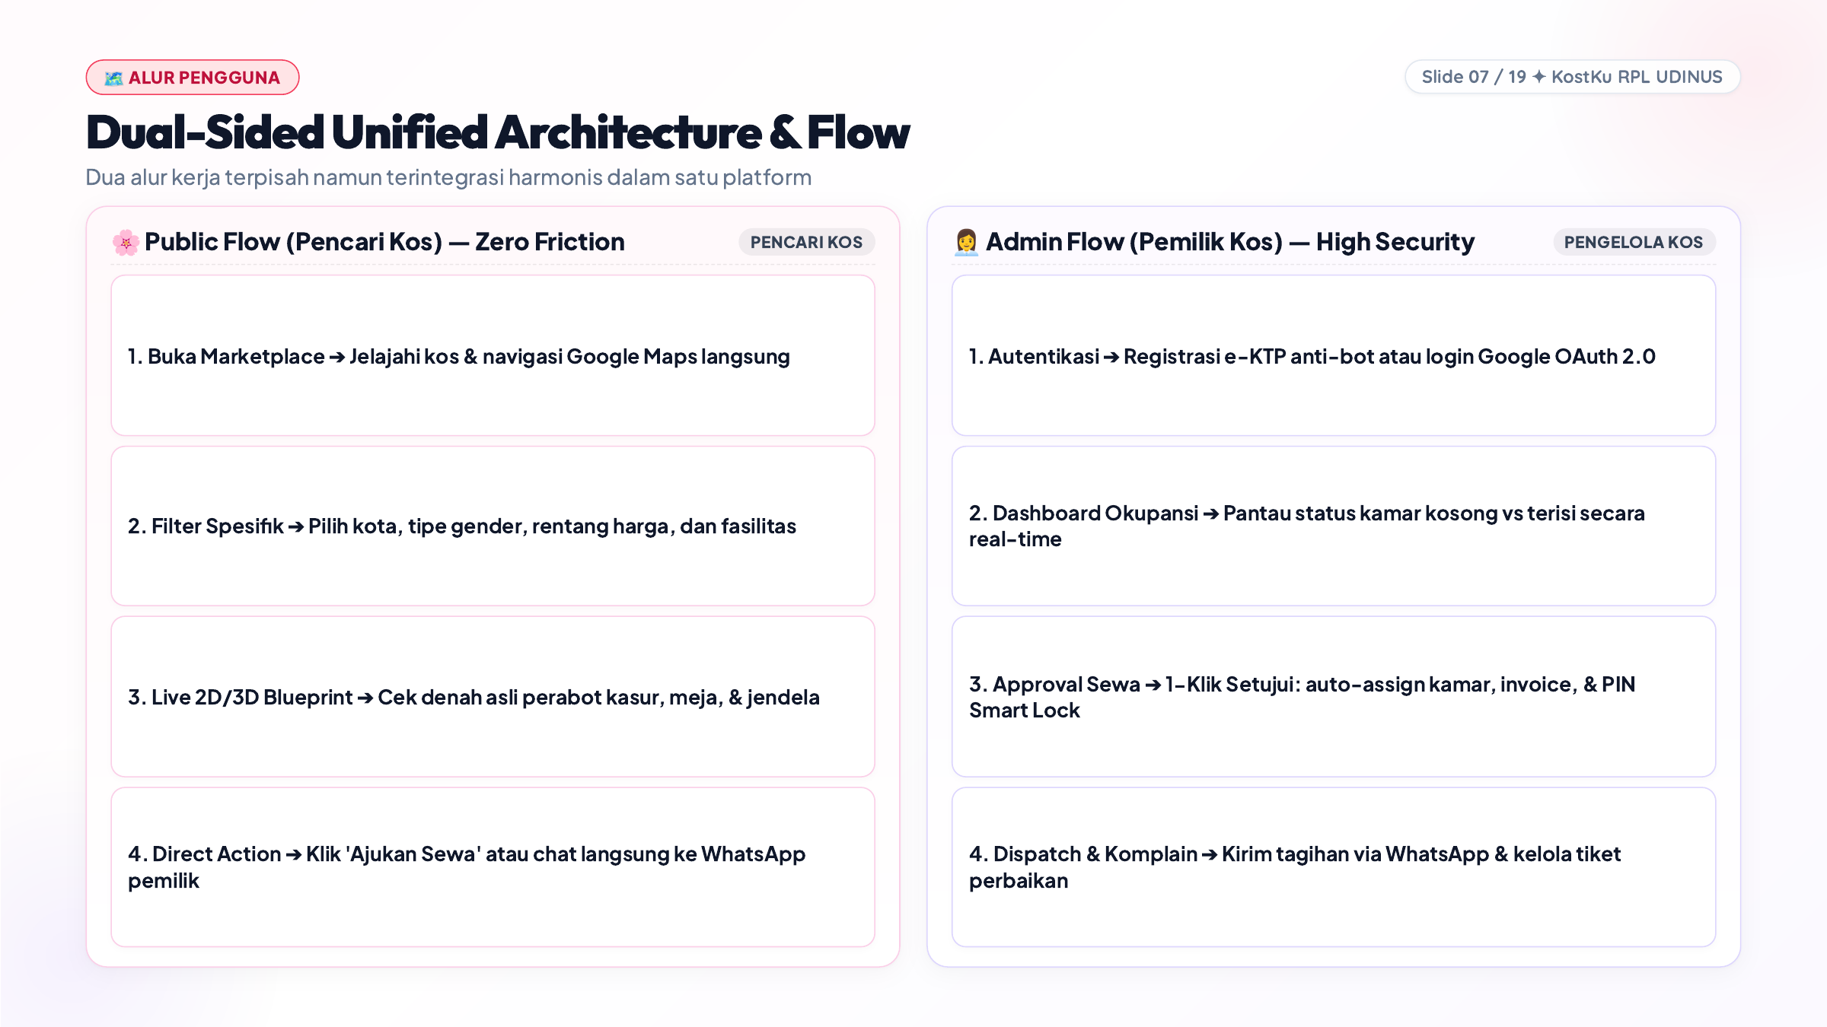
Notes:
【 SLIDE 07 】 Dual-Sided Unified Architecture & Flow
Tag: 🗺️ ALUR PENGGUNA
--- NASKAH PRESENTASI (APA YANG HARUS DIUCAPKAN) ---
Sistem KostKu dirancang untuk melayani dua persona pengguna utama dengan alur kerja yang sangat terpisah namun terintegrasi dalam satu platform.
Pada Public Flow di atas, alur dibuat sangat efisien tanpa hambatan registrasi yang tidak perlu. Pencari kos dapat langsung mengeksplorasi denah 2D dan 3D, memfilter ketersediaan kamar, dan melakukan kontak langsung dengan pemilik kos.
Pada Admin Flow di bawah, alur diproteksi dengan otentikasi ketat. Pengelola dapat memantau tingkat hunian melalui dashboard, menyetujui pengajuan sewa dalam satu klik, mencatat pemakaian utilitas, menggenerate tagihan bulanan, hingga memantau tiket komplain.
--- TIPS GESTUR & TEKNIS SIDANG ---
• Gestur: Bergerak dari atas ke bawah mengikuti dua jalur pengguna pada slide.
• Pointer: Telusuri garis panah dari titik entry hingga titik action akhir.
• Penekanan: Sebutkan kata '1-Klik Approval Sewa' dan 'Auto-Assign Kamar'.

Slide 8
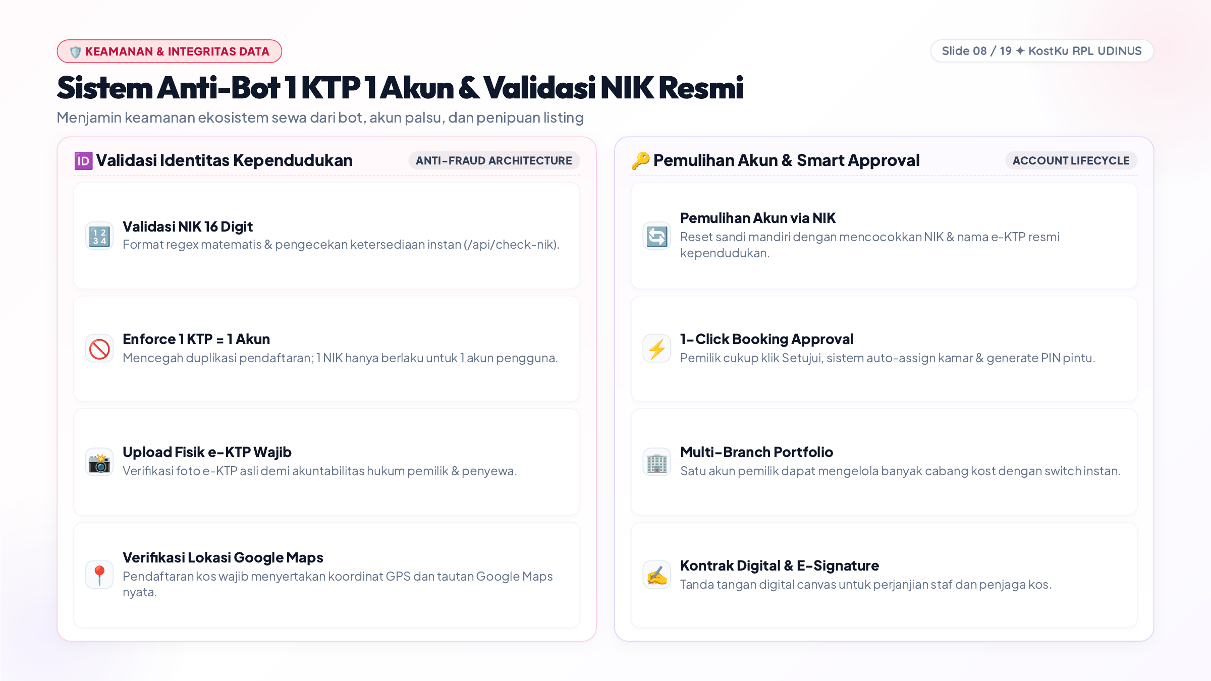
Notes:
【 SLIDE 08 】 Sistem Anti-Bot 1 KTP 1 Akun & Validasi NIK Resmi
Tag: 🛡️ KEAMANAN & INTEGRITAS DATA
--- NASKAH PRESENTASI (APA YANG HARUS DIUCAPKAN) ---
Integritas ekosistem KostKu diperkuat dengan arsitektur Anti-Bot dan verifikasi identitas resmi.
Kami menerapkan aturan 1 KTP hanya untuk 1 Akun. Setiap pengguna wajib menyertakan NIK 16 digit yang divalidasi secara real-time dan mengunggah foto fisik e-KTP resmi. Fitur ini meniadakan akun spam, melindungi pemilik kos dari calon penyewa fiktif, serta menyediakan mekanisme pemulihan akun mandiri menggunakan data kependudukan resmi.
--- TIPS GESTUR & TEKNIS SIDANG ---
• Gestur: Tunjukkan sikap tegas saat membahas keamanan data kependudukan.
• Pointer: Tunjukkan proses pengecekan keunikan NIK dan modal pemulihan akun.
• Penekanan: Tekan kata '1 KTP 1 Akun' dan 'Perlindungan dari Akun Fiktif'.

Slide 9
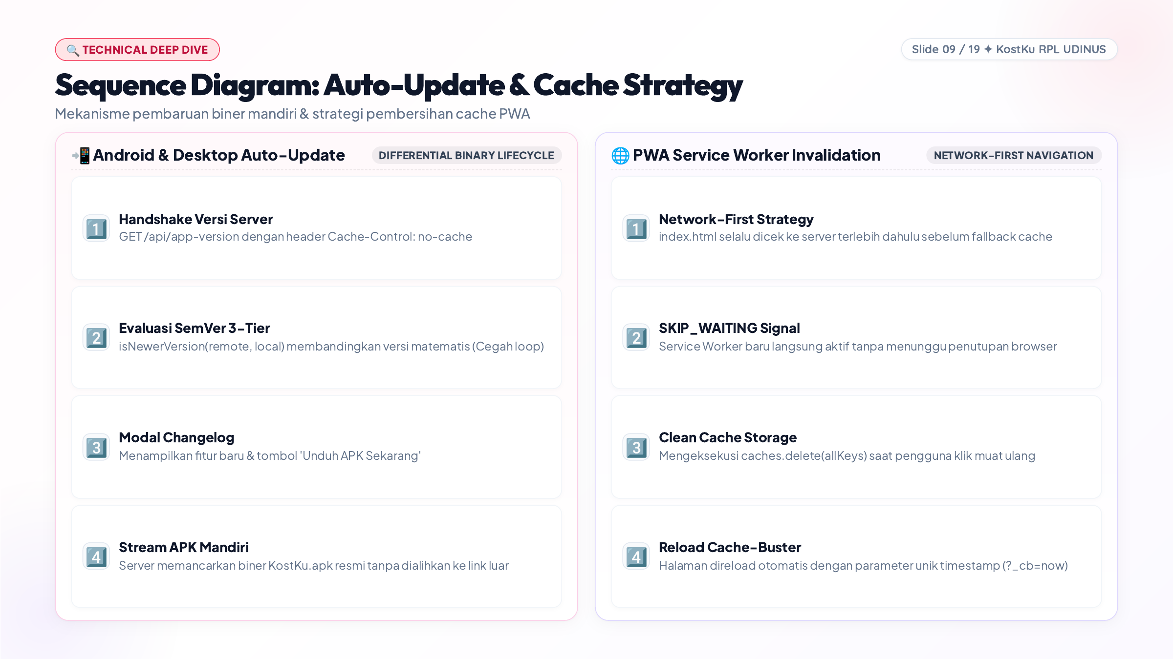
Notes:
【 SLIDE 09 】 Sequence Diagram: Auto-Update & Cache Strategy
Tag: 🔍 TECHNICAL DEEP DIVE
--- NASKAH PRESENTASI (APA YANG HARUS DIUCAPKAN) ---
Masuk ke pendalaman teknis sistem (technical deep dive), slide ini menggambarkan dua mekanisme kritis dalam lifecycle aplikasi KostKu.
Pada bagian kiri, diagram alur Auto-Update menunjukkan bagaimana aplikasi desktop Electron dan Android Capacitor memeriksa pembaruan versi biner secara berkala ke server update. Aplikasi secara mandiri melakukan unduhan patch secara efisien tanpa memerlukan instalasi ulang secara keseluruhan oleh pengguna.
Pada bagian kanan, kami memperlihatkan manajemen Service Worker pada versi PWA. Kami mengimplementasikan strategi Network-First with Dynamic Cache Fallback, serta skenario pengosongan cache otomatis saat terjadi pembaruan versi data, guna menghindari ketersediaan data basi pada perambah pengguna.
--- TIPS GESTUR & TEKNIS SIDANG ---
• Gestur: Postur tubuh lebih tenang dan profesional, menunjukkan kapasitas teknis yang matang.
• Pointer: Tunjukkan urutan panah pemanggilan method dari atas ke bawah.
• Penekanan: Gunakan istilah teknis seperti 'Network-First', 'Cache Invalidation', dan 'Differential Patch' secara presisi.

Slide 10
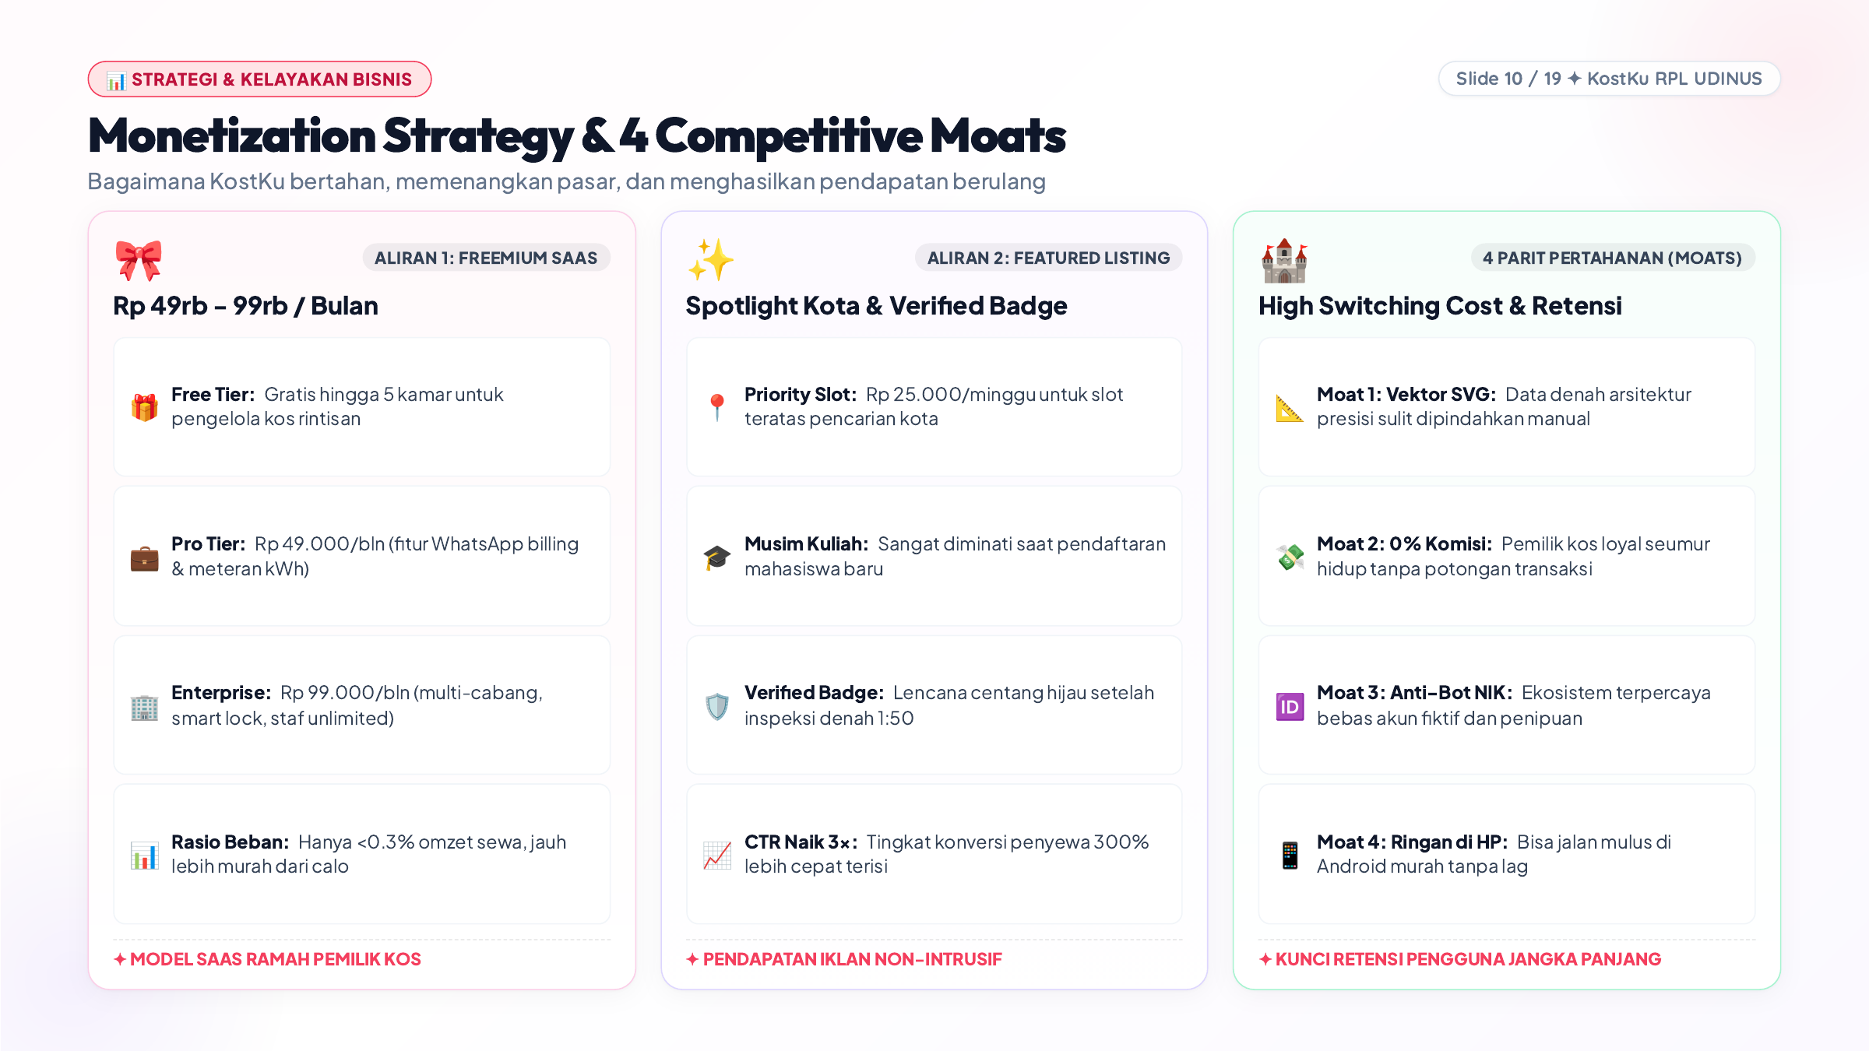
Notes:
【 SLIDE 10 】 Monetization Strategy & 4 Competitive Moats
Tag: 📊 STRATEGI & KELAYAKAN BISNIS
--- NASKAH PRESENTASI (APA YANG HARUS DIUCAPKAN) ---
Bagaimana KostKu bertahan dan memenangkan persaingan pasar? Jawabannya terletak pada model bisnis dan competitive moats yang kami bangun.
Platform pesaing umumnya memotong komisi transaksi sebesar 5 hingga 15 persen dari nilai sewa. Model ini memberatkan pemilik kos dan memicu transaksi gelap di luar sistem. KostKu menerapkan 0% komisi transaksi sewa, dan beralih ke model langganan perangkat lunak (SaaS) dengan tarif terjangkau sebesar 49 ribu hingga 99 ribu Rupiah per bulan untuk fitur pengelolaan back-office tingkat lanjut.
Nilai pertahanan utama kami terletak pada High Switching Cost. Ketika pengelola telah memasukkan riwayat data keuangan dan rancangan denah SVG di KostKu, biaya untuk berpindah ke sistem lain menjadi sangat tinggi, sehingga memberikan recurring revenue yang stabil bagi platform.
--- TIPS GESTUR & TEKNIS SIDANG ---
• Gestur: Tunjukkan telapak tangan mengepal secara mantap saat menyebutkan kata 'High Switching Cost'.
• Pointer: Tunjukkan titik potong efisiensi biaya pada grafik perbandingan SaaS vs Komisi Persenan.
• Penekanan: Tekan frasa '0% komisi transaksi' dan 'SaaS terjangkau' sebagai nilai tawar bisnis.

Slide 11
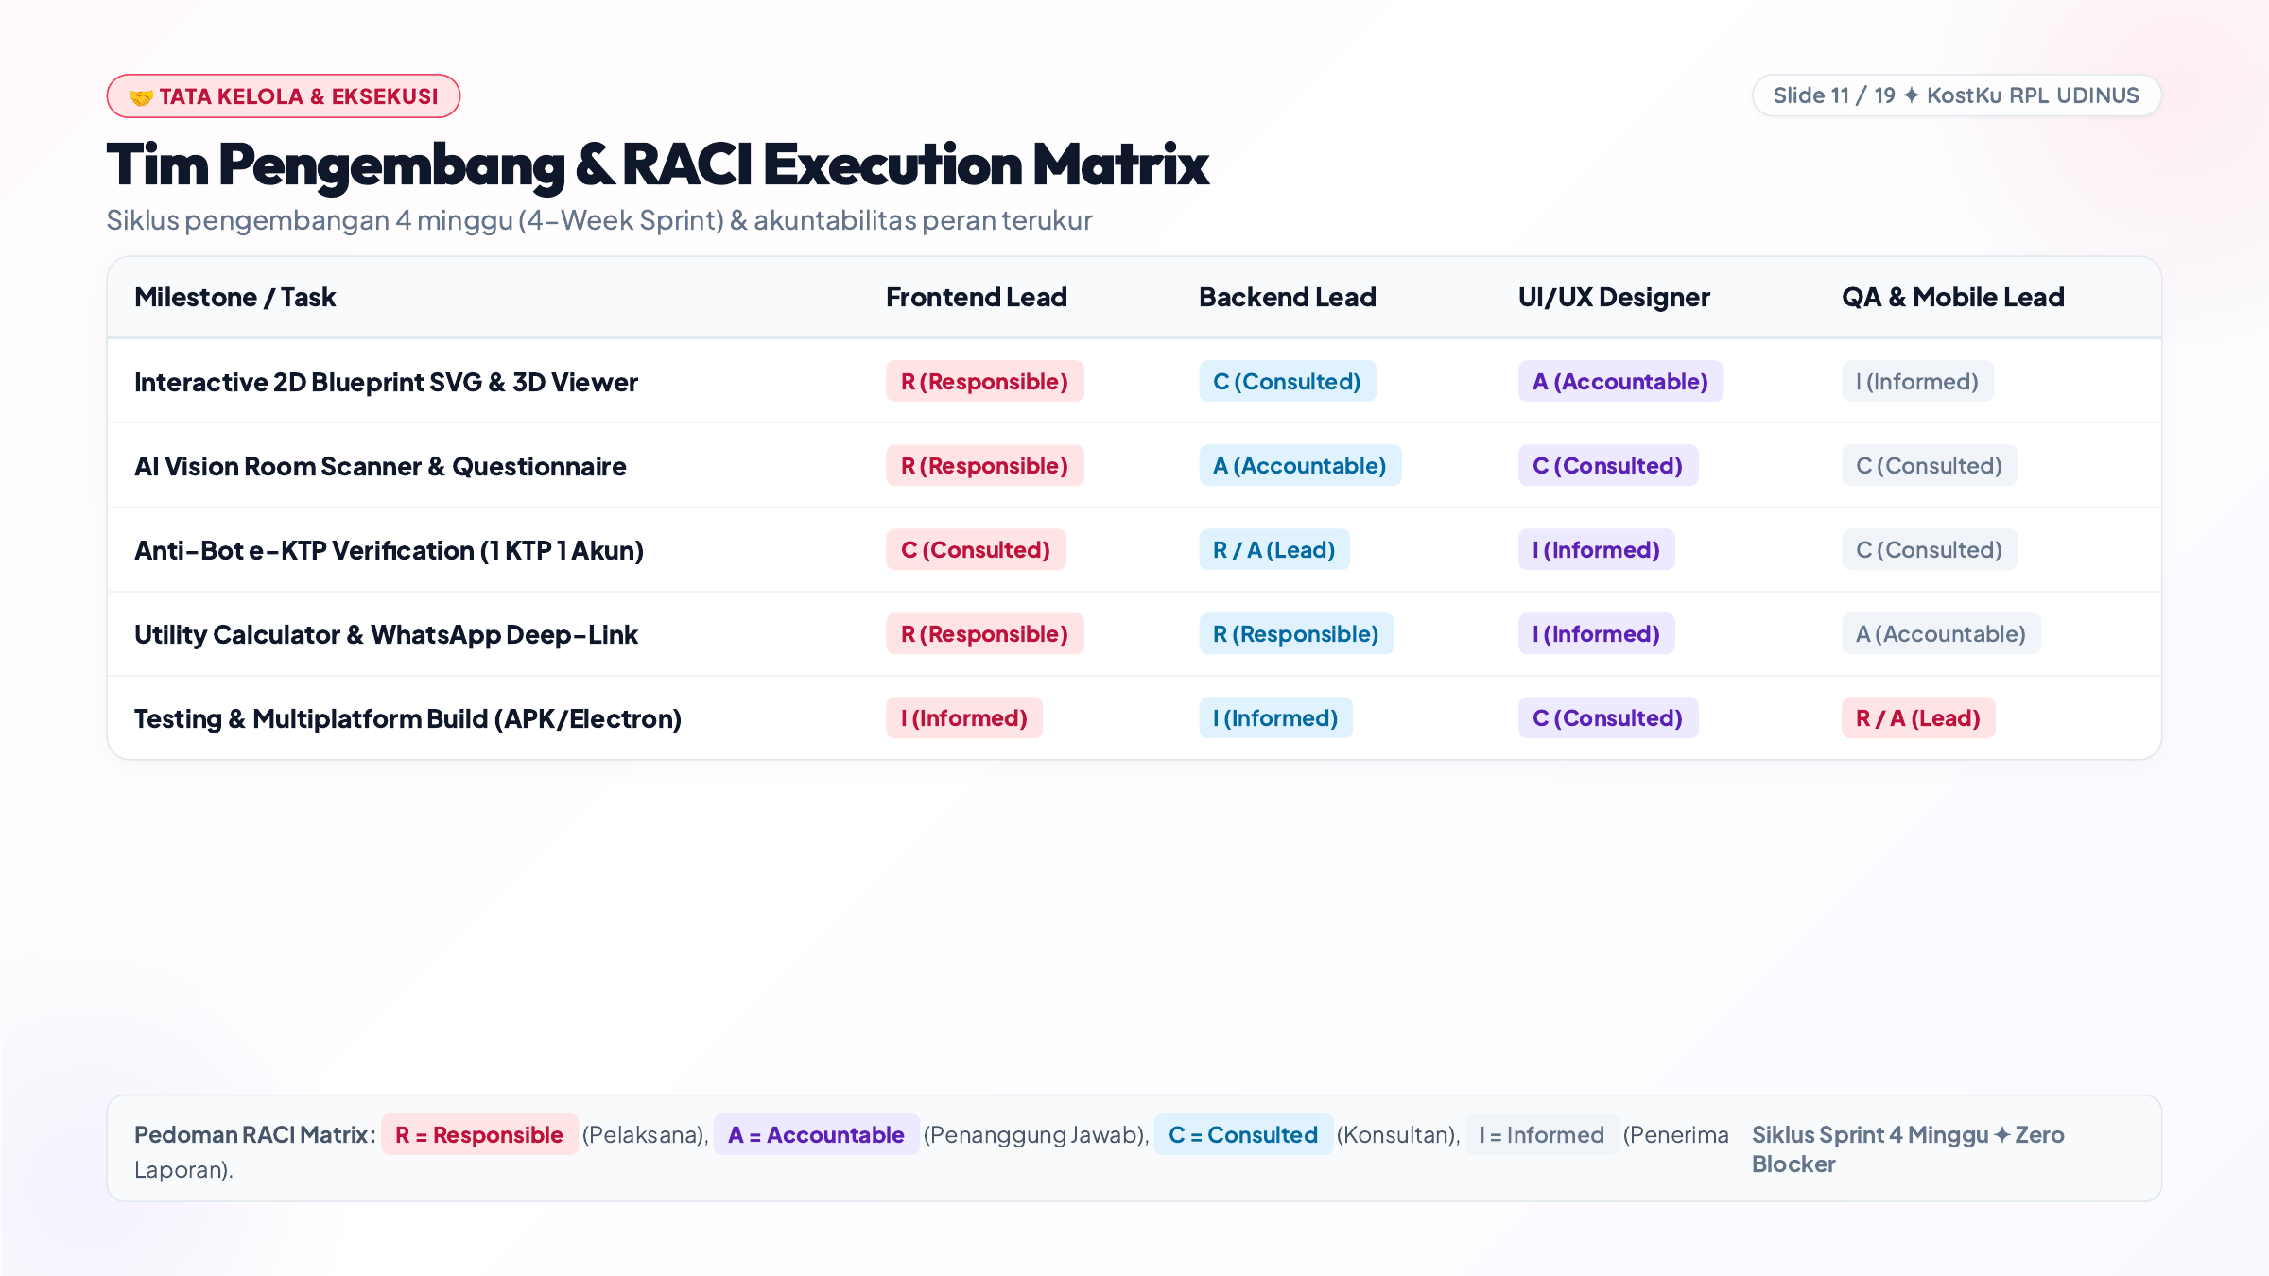
Notes:
【 SLIDE 11 】 Tim Pengembang & RACI Execution Matrix
Tag: 🤝 TATA KELOLA & EKSEKUSI
--- NASKAH PRESENTASI (APA YANG HARUS DIUCAPKAN) ---
Proyek Rekayasa Perangkat Lunak KostKu dirancang dan dieksekusi dalam siklus sprint 4 minggu yang terukur secara disiplin dengan RACI Matrix yang jelas.
Setiap pilar utama—mulai dari mesin denah 2D/3D, pemindai AI Vision, verifikasi Anti-Bot e-KTP, pengujian lintas platform, hingga integrasi tautan WhatsApp—memiliki penanggung jawab (Responsible) dan pemegang keputusan (Accountable) yang terdefinisi dengan transparan.
--- TIPS GESTUR & TEKNIS SIDANG ---
• Gestur: Berdiri sejajar dengan tabel, gunakan gerakan tangan terbuka mengarah ke seluruh nama anggota tim.
• Pointer: Sorot baris-baris milestone penting pada matriks RACI.
• Penekanan: Tutup dengan nada tegas dan percaya diri.

Slide 12
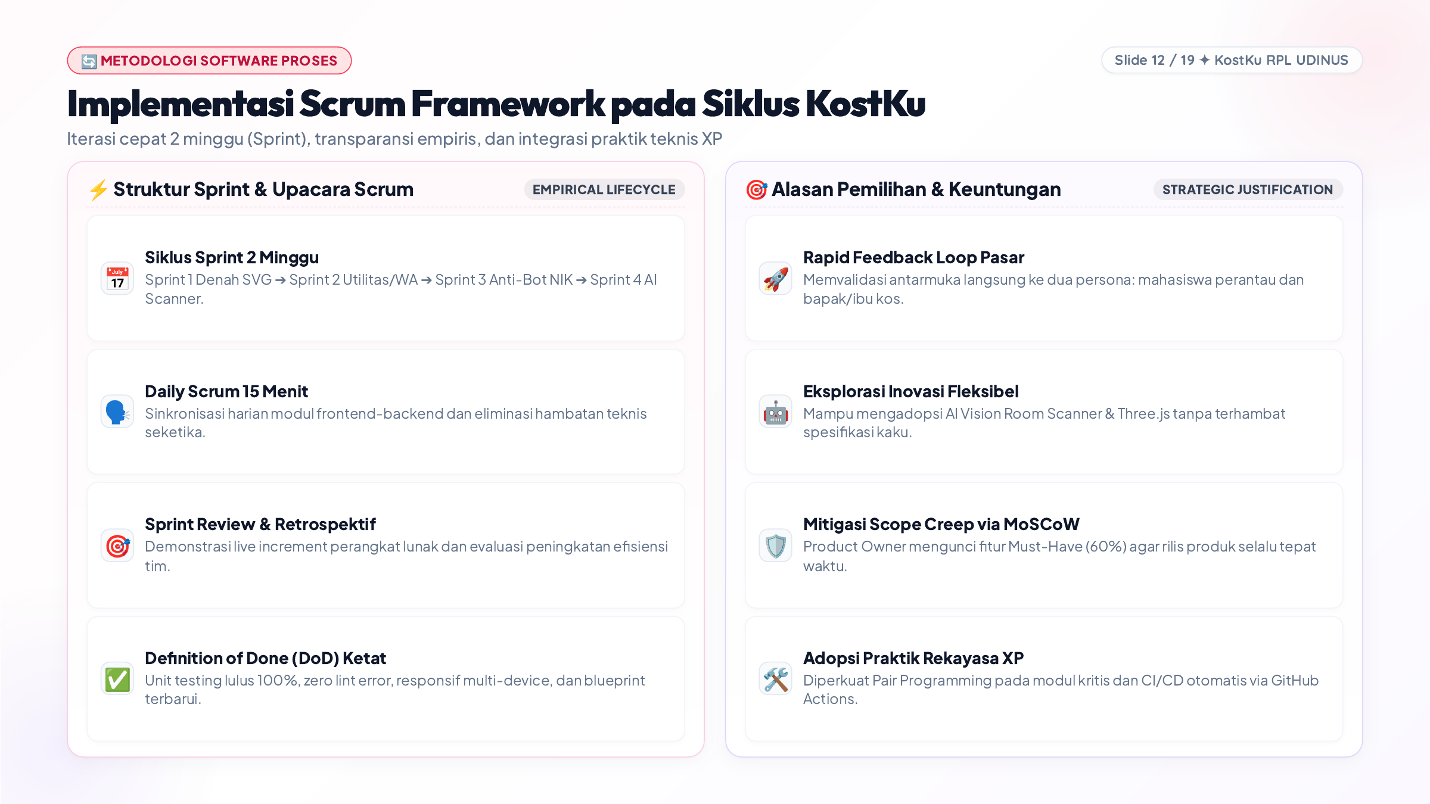
Notes:
【 SLIDE 12 】 Implementasi Scrum Framework pada Siklus KostKu
Tag: 🔄 METODOLOGI SOFTWARE PROSES
--- NASKAH PRESENTASI (APA YANG HARUS DIUCAPKAN) ---
Untuk merekayasa perangkat lunak KostKu secara adaptif dan terukur, kami memilih metodologi Agile dengan Framework Scrum yang diperkaya praktik rekayasa Extreme Programming.
Dengan siklus Sprint 2 minggu, kami mampu merilis fungsionalitas produk bertahap—mulai dari MVP marketplace denah 2D, kalkulator utilitas, hingga AI Room Scanner. Daily Scrum menjaga sinkronisasi tim lintas-fungsi, sementara Definition of Done menjamin setiap kode yang dihasilkan bebas bug sebelum digabungkan.
--- TIPS GESTUR & TEKNIS SIDANG ---
• Gestur: Gerakan tangan berputar membentuk lingkaran untuk menggambarkan siklus Sprint 2 minggu.
• Pointer: Sorot urutan Sprint 1 hingga 4 lalu tunjukkan klausul Definition of Done.
• Penekanan: Tekan kata 'Rapid Feedback Loop' dan 'Sinergi Scrum dengan Praktik XP'.

Slide 13
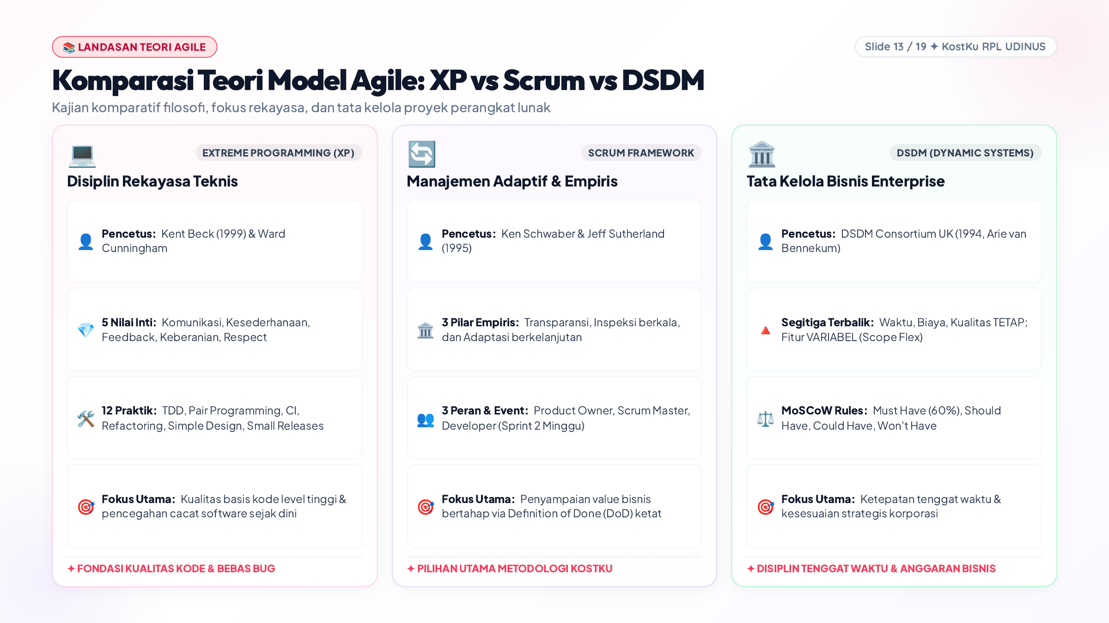
Notes:
【 SLIDE 13 】 Komparasi Teori Model Agile: XP vs Scrum vs DSDM
Tag: 📚 LANDASAN TEORI AGILE
--- NASKAH PRESENTASI (APA YANG HARUS DIUCAPKAN) ---
Sebagai landasan ilmiah teoritis, kami membedah tiga model Agile utama dalam rekayasa perangkat lunak: Extreme Programming, Scrum, dan DSDM.
XP berfokus ekstrem pada keunggulan teknis penulisan kode melalui TDD dan Pair Programming. Scrum berfokus pada manajemen empiris dan fleksibilitas tim melalui wadah Sprint dan akuntabilitas peran. Sedangkan DSDM berfokus pada tata kelola bisnis korporat dengan mengunci waktu dan biaya serta memvariasikan fitur menggunakan metode MoSCoW.
KostKu mensintesis keunggulan Scrum sebagai payung manajerial dan mengadopsi disiplin XP untuk kualitas kodenya.
--- TIPS GESTUR & TEKNIS SIDANG ---
• Gestur: Tunjukkan perbandingan 3 kolom secara seimbang dari kiri ke kanan.
• Pointer: Sorot perbedaan fokus: XP (Engineering) vs Scrum (Management) vs DSDM (Business Governance).
• Penekanan: Tekan kesimpulan 'Sintesis terbaik: Scrum sebagai manajemen, XP sebagai disiplin kode'.

Slide 14
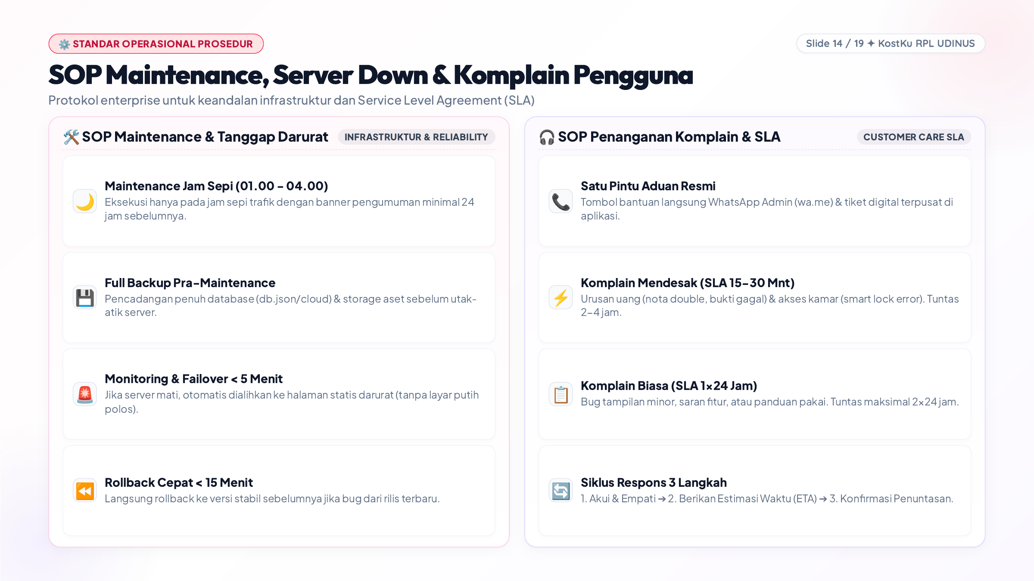
Notes:
【 SLIDE 14 】 SOP Maintenance, Server Down & Komplain Pengguna
Tag: ⚙️ STANDAR OPERASIONAL PROSEDUR
--- NASKAH PRESENTASI (APA YANG HARUS DIUCAPKAN) ---
Untuk menjamin ketersediaan sistem dan kepuasan pengguna di tingkat enterprise, KostKu menetapkan 3 pilar Standar Operasional Prosedur (SOP) baku:
Pertama, SOP Maintenance Terjadwal: Pemeliharaan server hanya dilakukan di jam sepi antara pukul 01.00 hingga 04.00 pagi, didahului banner pengumuman 24 jam dan full backup database.
Kedua, SOP Tanggap Darurat Server Down: Dilengkapi monitoring otomatis, failover ke halaman statis dalam waktu kurang dari 5 menit, dan prosedur rollback cepat di bawah 15 menit jika terdeteksi regresi rilis.
Ketiga, SOP Penanganan Komplain: Memiliki matriks SLA ketat, di mana komplain mendesak terkait keuangan atau akses kamar wajib direspons dalam 15 hingga 30 menit melalui siklus 3 langkah terstandarisasi.
--- TIPS GESTUR & TEKNIS SIDANG ---
• Gestur: Tunjukkan sikap bertanggung jawab dan profesional dalam tata kelola sistem.
• Pointer: Tunjukkan target SLA 15-30 menit untuk komplain mendesak.
• Penekanan: Tekan kata 'Full Backup Pra-Maintenance' dan 'Zero Data Loss'.

Slide 15
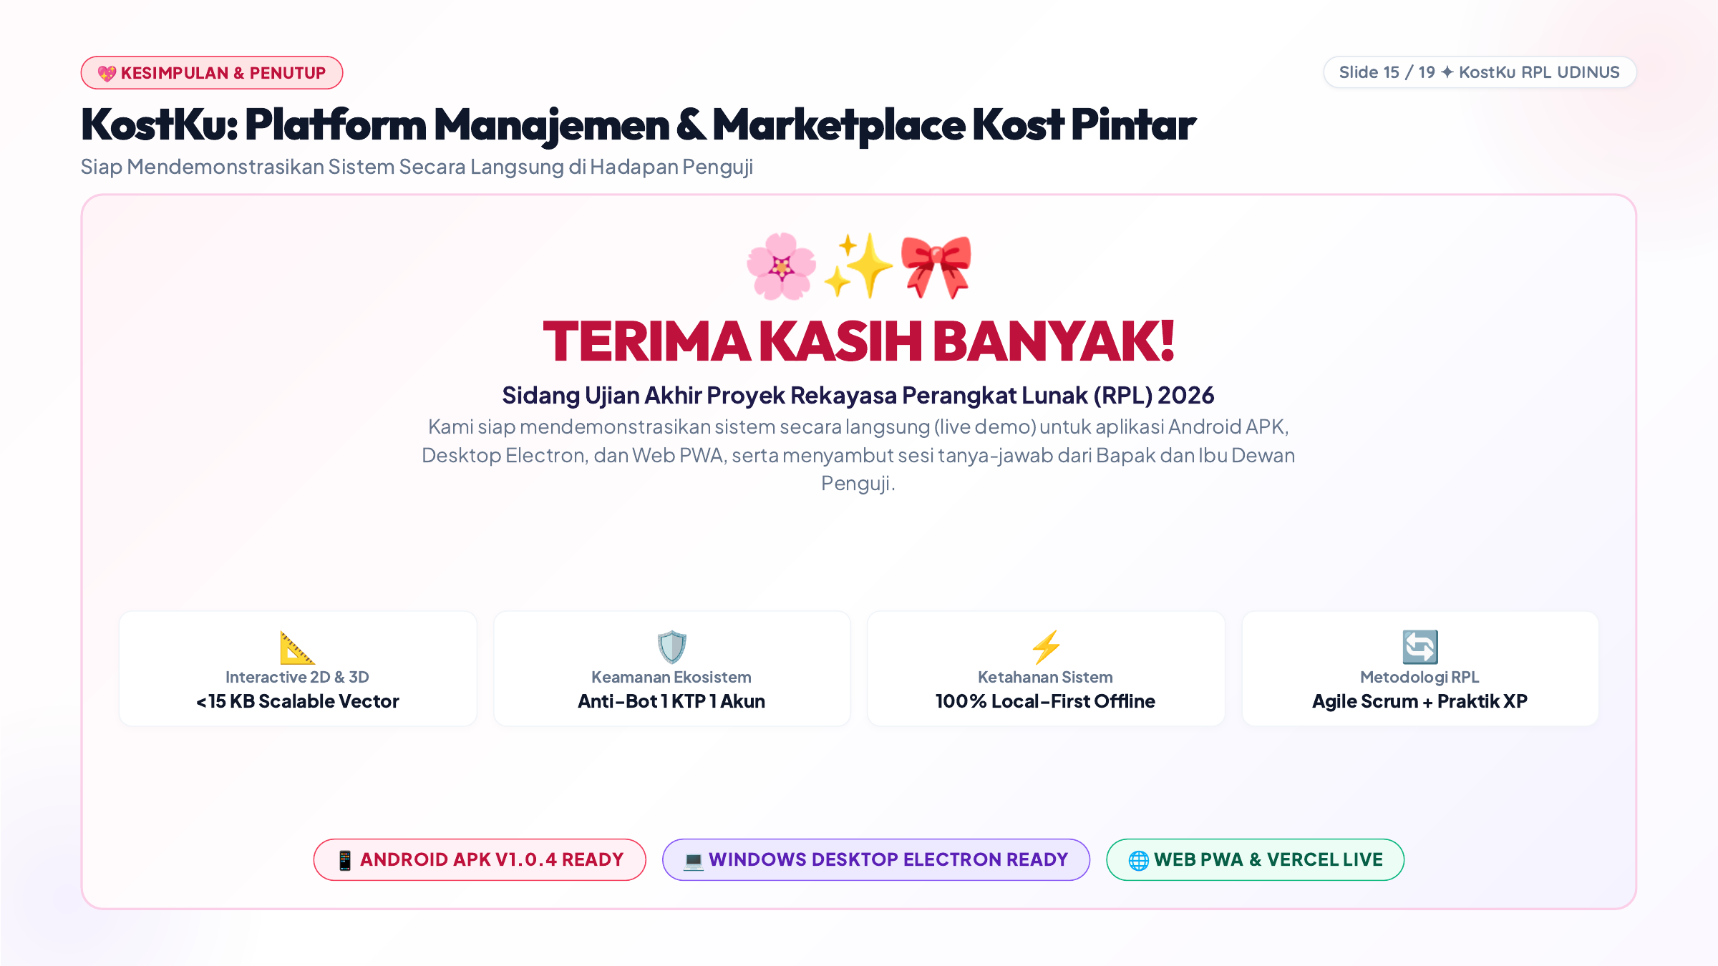
Notes:
【 SLIDE 15 】 KostKu: Platform Manajemen & Marketplace Kost Pintar
Tag: 💖 KESIMPULAN & PENUTUP
--- NASKAH PRESENTASI (APA YANG HARUS DIUCAPKAN) ---
Sekian pemaparan presentasi dari kami mengenai arsitektur, inovasi teknis, model bisnis, metodologi Agile Scrum, dan standar operasional prosedur KostKu. Kami siap mendemonstrasikan sistem secara langsung dan membuka sesi tanya-jawab kepada Bapak dan Ibu Penguji. Terima kasih banyak!
--- TIPS GESTUR & TEKNIS SIDANG ---
• Tersenyum ramah dan penuh percaya diri.
• Buka laptop / HP untuk mendemonstrasikan aplikasi secara live jika diminta.
• Persiapkan diri membuka slide panduan Q&A jika dosen mengajukan pertanyaan kritis.

Slide 16
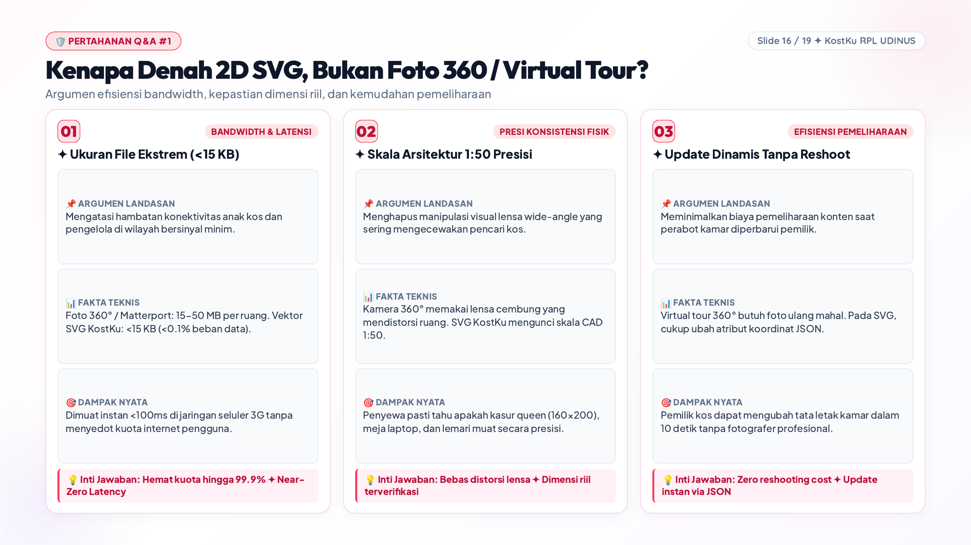
Notes:
【 SLIDE 16 】 Kenapa Denah 2D SVG, Bukan Foto 360 / Virtual Tour?
Tag: 🛡️ PERTAHANAN Q&A #1
--- NASKAH PRESENTASI (APA YANG HARUS DIUCAPKAN) ---
Jika penguji bertanya: 'Kenapa tidak memakai 360 Virtual Tour seperti Matterport?', sampaikan 3 pilar: Bandwidth (<15KB vs 50MB), Presisi Skala (1:50 tanpa distorsi lensa cembung), dan Maintenance (cukup edit atribut JSON tanpa biaya foto ulang).

Slide 17
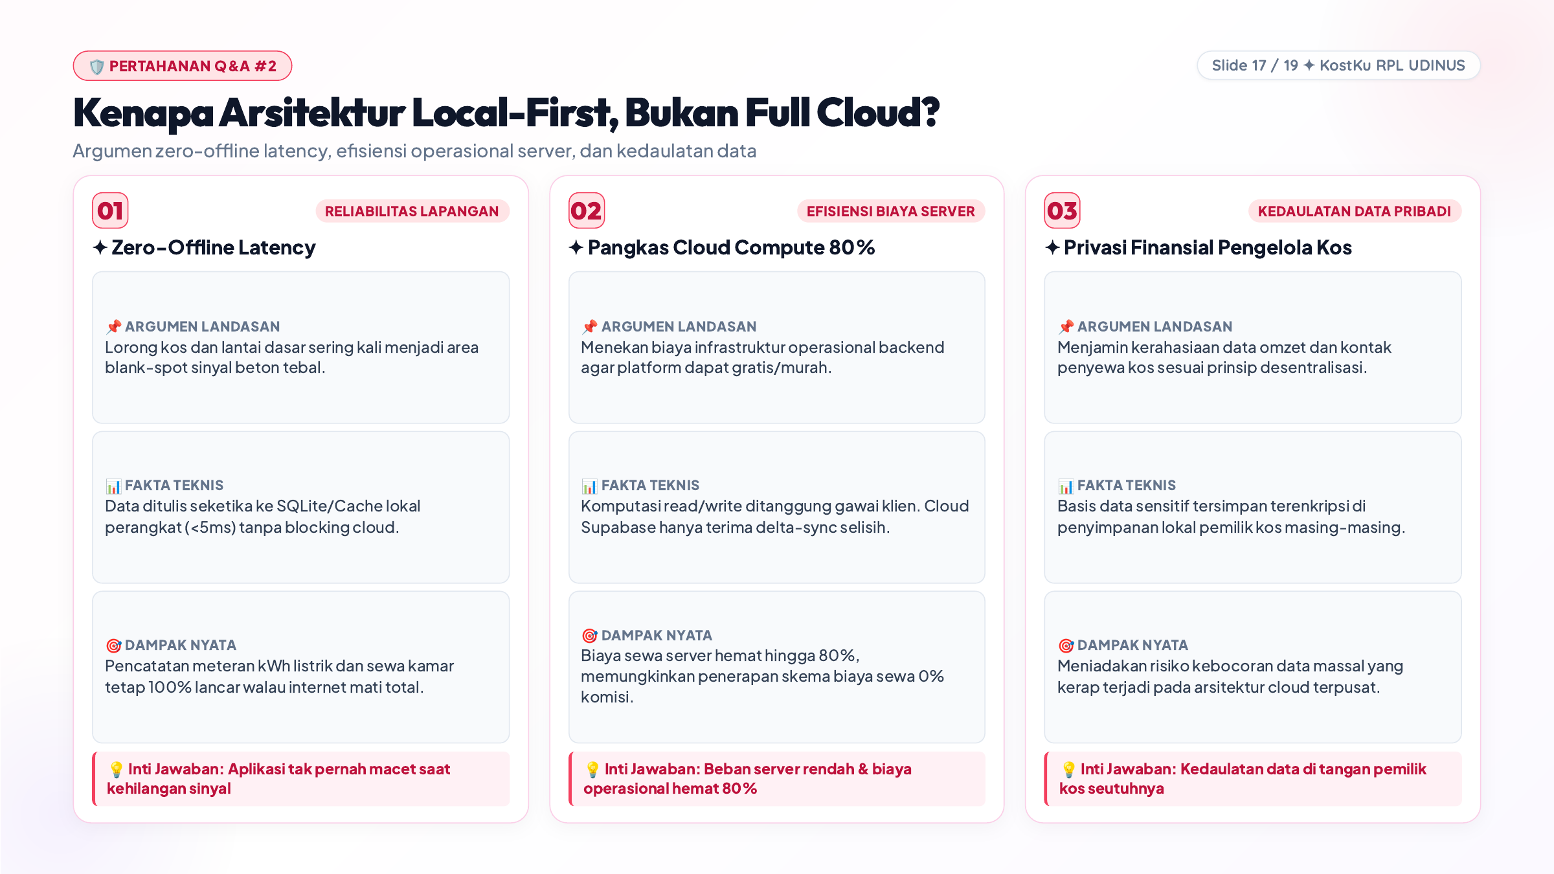
Notes:
【 SLIDE 17 】 Kenapa Arsitektur Local-First, Bukan Full Cloud?
Tag: 🛡️ PERTAHANAN Q&A #2
--- NASKAH PRESENTASI (APA YANG HARUS DIUCAPKAN) ---
Jika penguji bertanya: 'Mengapa memilih SQLite lokal daripada Full Cloud Database terpusat?', sampaikan: 1. Zero-offline latency di area blank spot, 2. Penghematan biaya cloud compute hingga 80%, 3. Kedaulatan data sensitif pemilik kos terjamin.

Slide 18
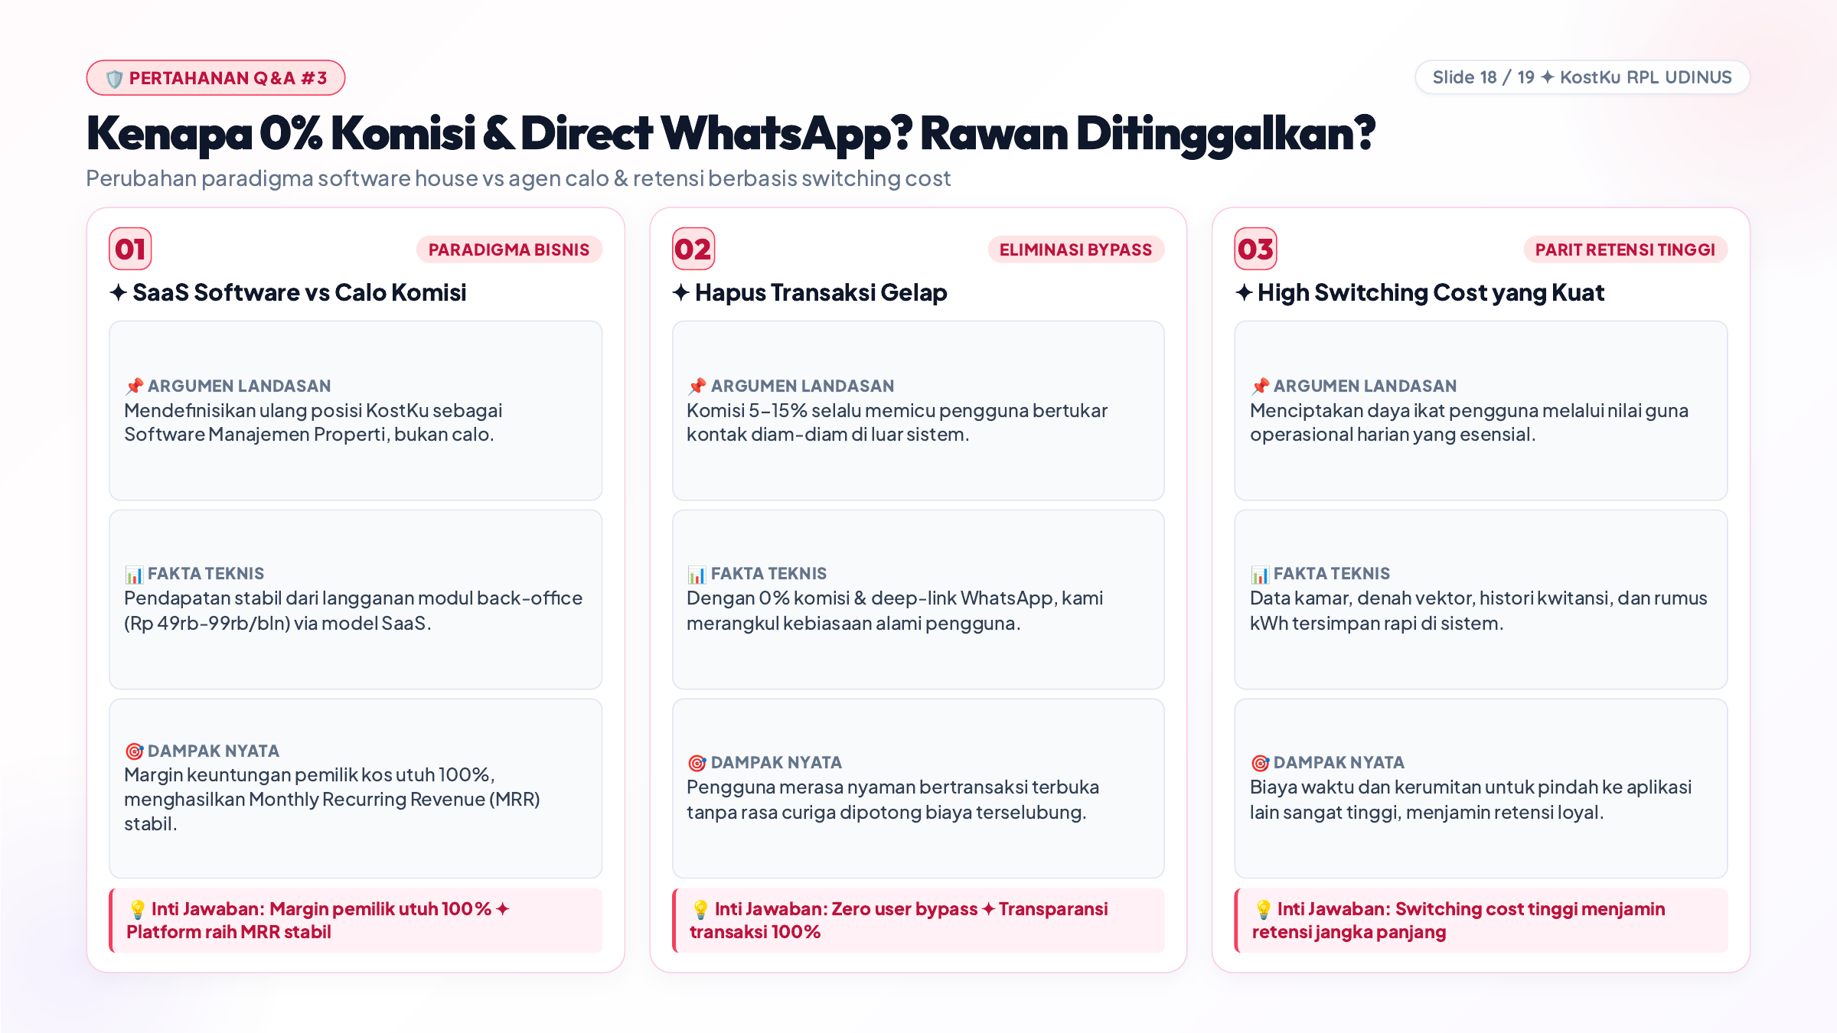
Notes:
【 SLIDE 18 】 Kenapa 0% Komisi & Direct WhatsApp? Rawan Ditinggalkan?
Tag: 🛡️ PERTAHANAN Q&A #3
--- NASKAH PRESENTASI (APA YANG HARUS DIUCAPKAN) ---
Jika penguji bertanya: 'Kenapa memberi kontak WhatsApp langsung? Bukankah platform rawan di-bypass?', sampaikan: Kami adalah SaaS perangkat lunak manajemen properti, bukan makelar komisi. 0% komisi justru menghilangkan niat pengguna untuk mem-bypass sistem dan menciptakan loyalitas retensi jangka panjang.

Slide 19
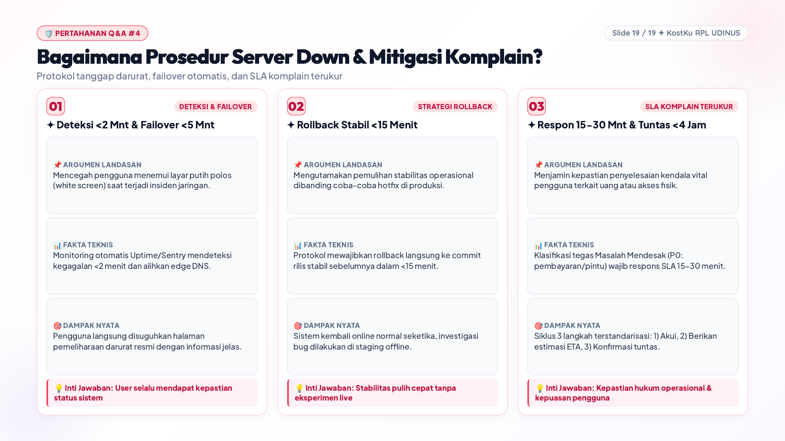
Notes:
【 SLIDE 19 】 Bagaimana Prosedur Server Down & Mitigasi Komplain?
Tag: 🛡️ PERTAHANAN Q&A #4
--- NASKAH PRESENTASI (APA YANG HARUS DIUCAPKAN) ---
Jika penguji bertanya: 'Bagaimana jika server Anda down saat penghuni ingin bayar atau masuk kamar?', sampaikan: Kami memiliki SOP Server Down dengan deteksi <2 menit, failover ke halaman statis <5 menit, dan rollback <15 menit. Untuk urusan darurat seperti kunci pintu atau nota double, tim support memiliki SLA respon 15-30 menit.

